Slide 1
Презентация к уроку русского языка по теме «Падеж имен существительных» 3 класс

Slide 2



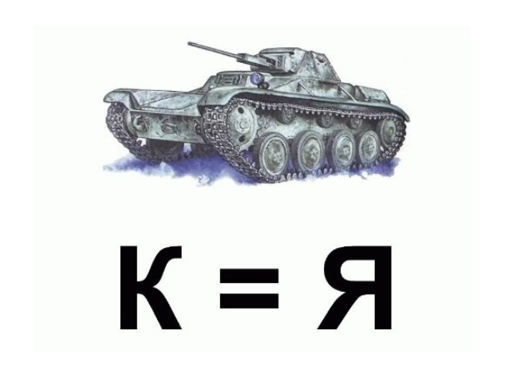
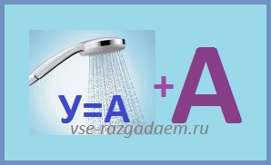
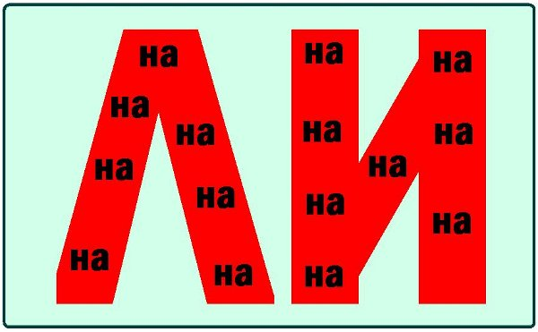
Минутка чистописания

Slide 3
ПОМНИ!
И.п.
Р.п.
Д.п.
В.п.
Т.п.
П.п.
кто? что?
кого? чего? нет
кому? чему? рад
кого? что? вижу
кем? чем? творю
о ком? о чём? думаю

Slide 4
Как определить падеж имени существительного?
1. Найти слово, от которого зависит имя существительное (главное Х)
2. Задать падежный вопрос (основной или дополнительный).
3. Вспомнить слово - помощник , посмотреть на предлог.
4. Определить падеж.

Slide 5
Разбор предложения
Первый луч(…) со(….)нца (раз/с)будил пр(….)роду.

Slide 6
Разбор предложения.
числ. сущ. сущ.
Первый луч солнца
гл. сущ.
разбудил природу.

Slide 7
Словосочетания.
х
луч (какой?) первый сущ + числит.
х
луч (чего?) солнца ( Р. п.) сущ + сущ
х
разбудил ( что?) природу (В.п.) гл. + сущ.

Slide 8
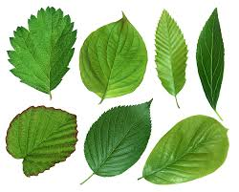

Работа в группах. Определи падеж

Slide 9
Проверка
Синонимы: вьюга - метель; стужа – мороз, неправда – ложь, врач – доктор, кино – фильм.
Метелью, морозом, ложью, доктором, фильмом ТВОРИТЕЛЬНЫЙ ПАДЕЖ.
РОДИТЕЛЬНЫЙ ПАДЕЖ: метели, мороза, лжи, доктора, фильма

Slide 10
Проверка. Пословицы.
По лесу(Д.п.) надо с умом(Т.п.) ходить.
Лето(И.п.) собирает, а зима(И.п) подбирает.
За ветром (Т.п.) в поле(П.п) не угонишься.
Солнце(И.п.) встаёт, так и утро(И.п.) настаёт.

Slide 11
В русском языке есть слова, которые не склоняются. Как правило, они иностранного происхождения. Прочитай объяснение смысла слов. Соедини их стрелочками с понятиями.
Здание для ремонта и стоянки паровозов и вагонов. | сопрано
Мастерская для шитья одежды. | пальто
Сладкое студенистое кушанье из фруктовых соков. | ателье
Шейный шарф, платок. | пенсне
Игра на особых картах с номерами, которые закрываются фишками или бочонками. | депо
Верхняя одежда, обычно ниже колен. | кашне
Род очков, держащихся с помощью пружинки, защемляющей переносицу. | желе
Наиболее высокий женский голос. | лото

Slide 12
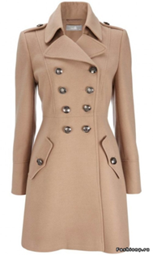
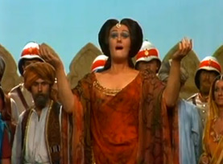
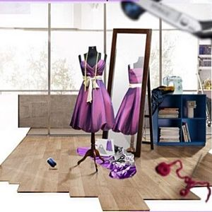
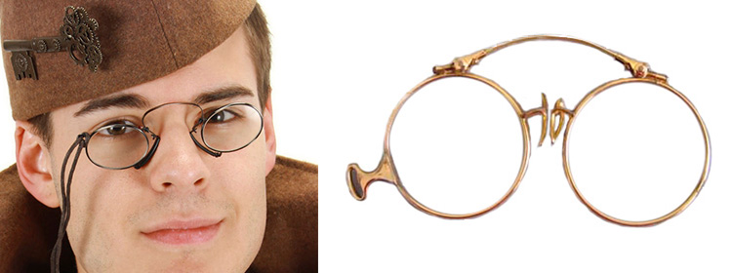
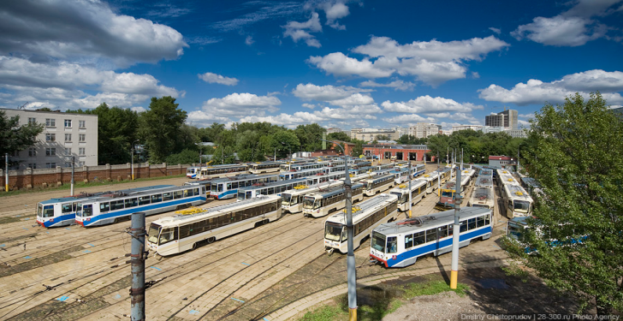
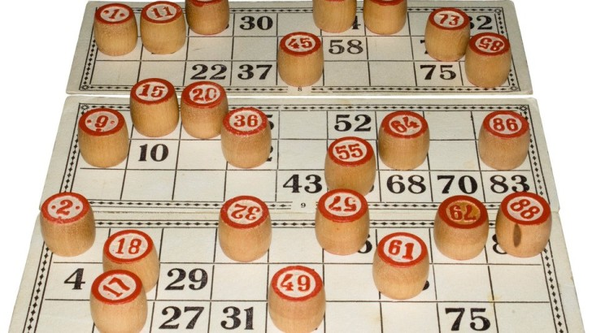
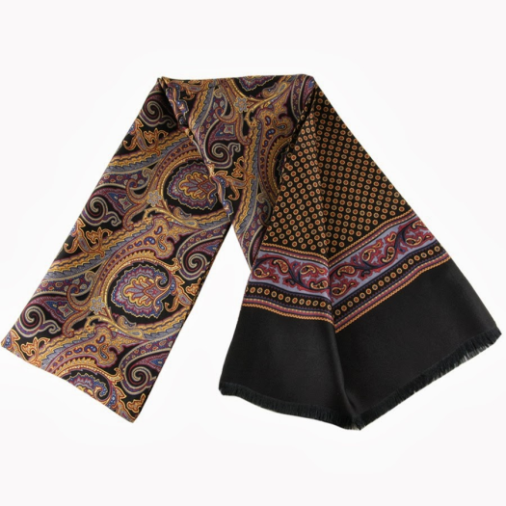
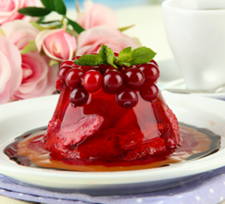
Несклоняемые имена существительные

Slide 13

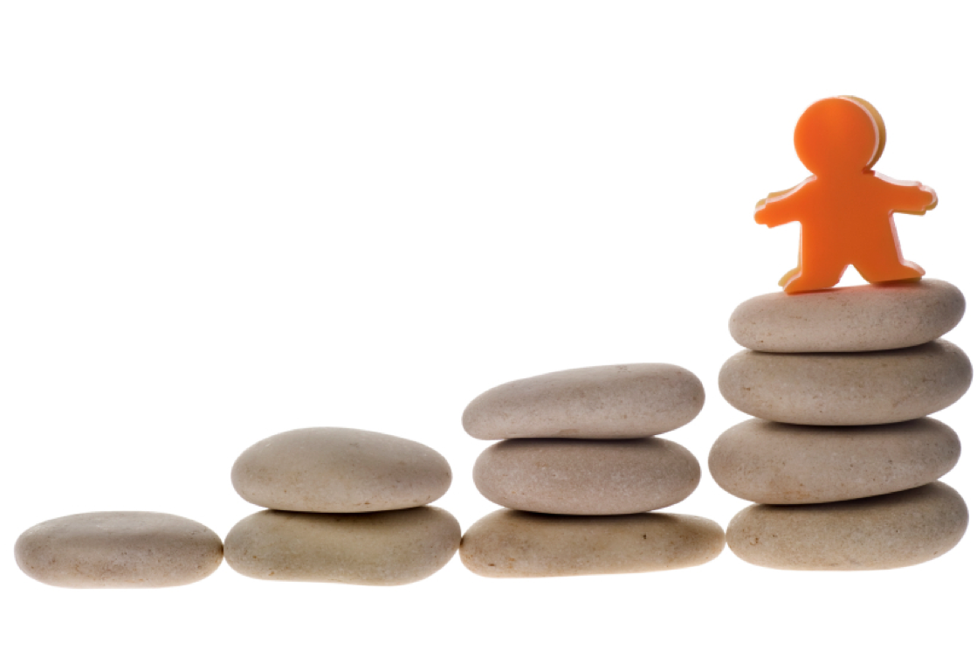
Рефлексия

